Slide 1
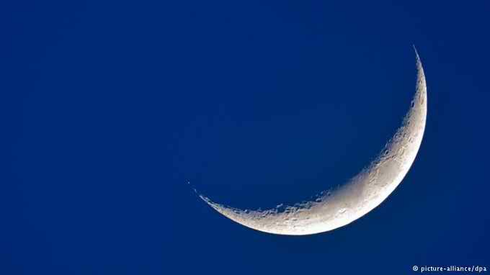
মাল্টিমিডিয়া ক্লাসে
শুভেচ্ছা

Slide 2
শিক্ষক পরিচিতি
তাছলিমা আক্তার
সহকারী শিক্ষক
দোয়ানী সরকারী প্রাথমিক বিদ্যালয়
নরসিংদী সদর
নরসিংদী ।

Slide 3
পাঠ পরিচিতি
শ্রেণিঃ ৫ম
বিষয়ঃ প্রাথমিক বিজ্ঞান
অধ্যায়ঃ ৮
পাঠ শিরোনামঃ মহাবিশ্ব
পাঠ্যাংশঃ সৌরজগৎ

Slide 5
পূর্বজ্ঞান যাচাই
এসো এ সম্পর্কে একটি ভিডিও দেখি

Slide 6
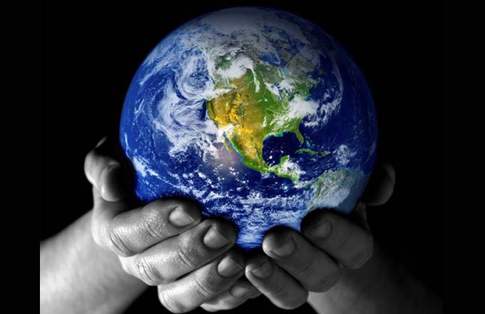
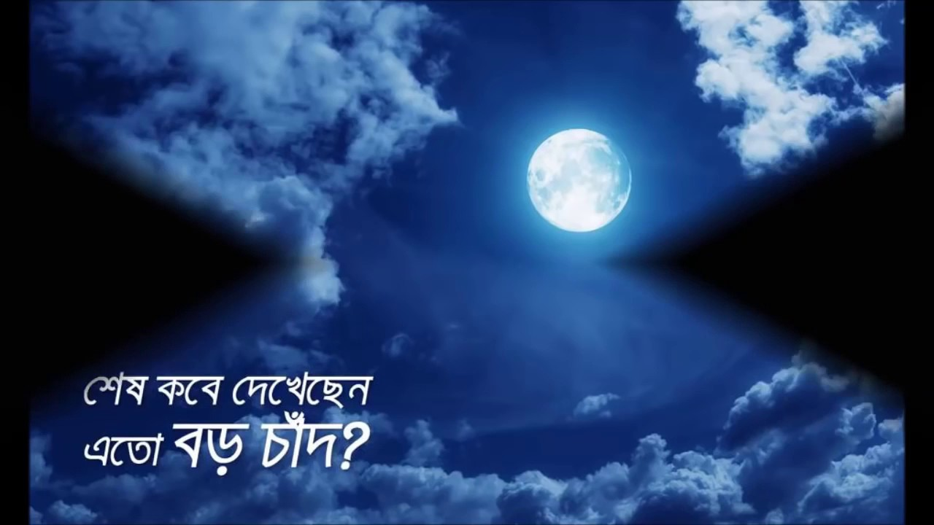

Slide 7
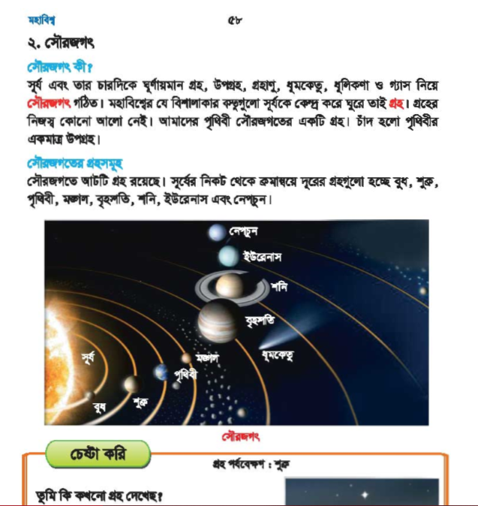
আমদের আজকের পাঠ
সৌরজগৎ কী?
পৃষ্ঠা ৫৮ [ সূর্য এবং তার চারদিকে ......... ইউরেনাস এবং নেপচুন।]

Slide 8
নেপচুন
ইউরেনাস
শনি
বৃহস্পতি
সূর্য
মঙ্গল
সৌরজগতের ৮ টি গ্রহ
পৃথিবী
শুক্র
বুধ

Slide 9
পৃথিবী সূর্যের চারদিকে ঘুরে

Slide 10
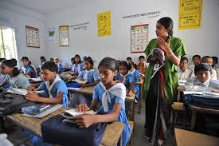
পাঠ্য বই সংযোগ পৃষ্ঠা ৫৮

Slide 11
একক কাজ
বোর্ডে গ্রহগলো চিহ্নিত
প্রশ্ন
১। পৃথিবী গ্রহ কোনটি?
২। শনি গ্রহ কোনটি?
৩। বুধ, শুক্র, মঙ্গল, বৃহস্পতি, ইউরেনাস, নেপচুন কোনটি?

Slide 12
মূল্যায়ন
সৌরজগতের মৌলিক গঠন চিত্রসহ ব্যাখ্যা করবে।

Slide 13
ধন্যবাদ

